Slide 1
Trabajo Final - DSI
Luis Cabañero Gómez

Slide 2
KDDCup 2010
Tutor inteligente
Cada fila representa un paso
  Incorpora campos de tiempo, duración, pistas, fallos, aciertos, conocimientos requeridos…
Hay que predecir si se acierta a la primera

Slide 3
Problema propuesto
Sobre los problemas en vez de los pasos
Predecir la dificultad de un problema para un alumno
Solo se ha usado el fichero de 2005-2006

Slide 4

Herramientas
Python
pandas
NumPy
scikit-learn
matplotlib
seaborn

Slide 5
Preprocesamiento
Cargado del fichero
Agrupación de pasos en problemas
Agrupación de problemas en esquemas
Preparación de los datos del modelo

Slide 6
Cargar el fichero
Selección de una proporción de los datos
  En función de los alumnos
Transformación de fechas
Transformación de KC y Opportunity en listas

Slide 7
Agrupación de pasos en problemas (1/2)
Fallos, pistas y aciertos se suman
CFA se promedia
Fecha de inicio es la menor fecha de inicio
Fecha de fin es la mayor fecha de fin
Duración de los pasos se suma
  Aunque también se crea otro campo nuevo de duración: fecha de fin-fecha de inicio
KC se concatenan y luego se convierten en columnas
  1 si está presente y 0 si no

Slide 8
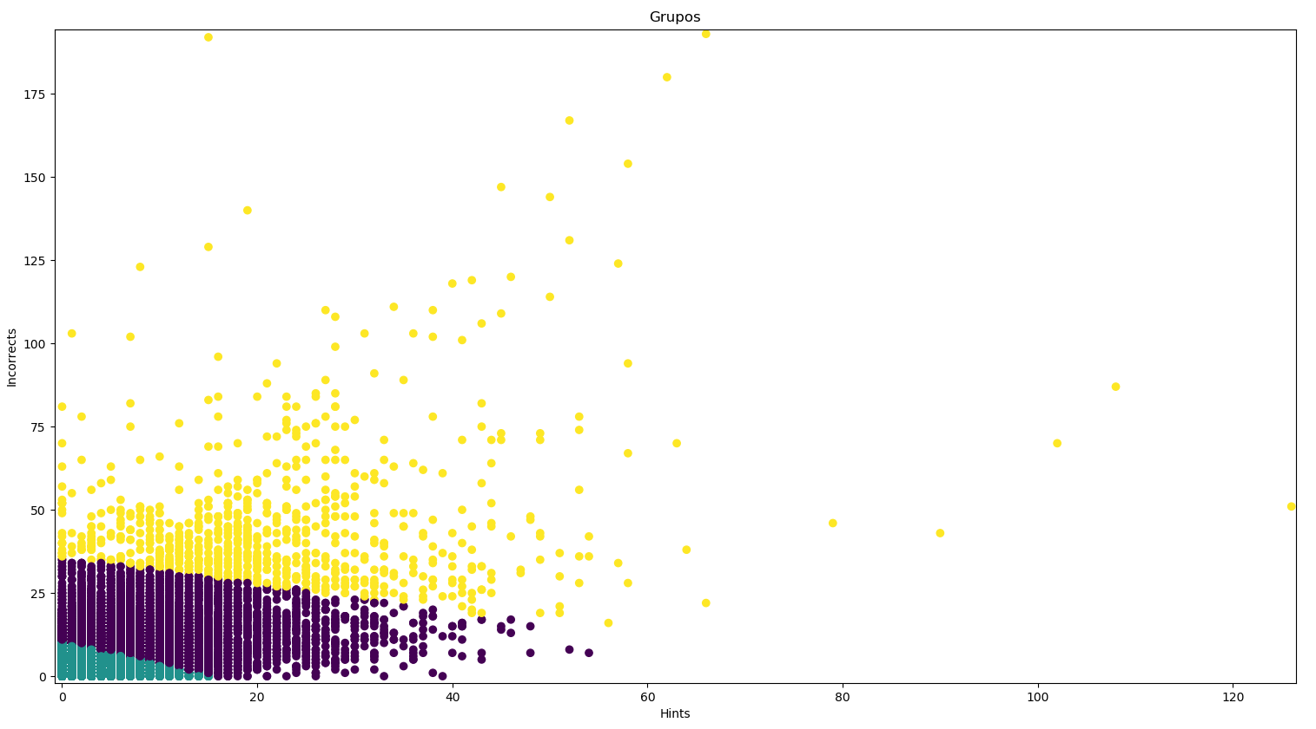
Agrupación de pasos en problemas (2/2)
Se añade el grupo de dificultad mediante KMeans sobre las pistas y fallos.

Slide 9
Agrupación de problemas en esquemas
Se calculan promedios
Interesan los KC
  1: es imprescindible
  0: no es relevante

Slide 10
Preparación de los datos para el modelo
Entra un problema y un alumno y sale la dificultad
Features temporales(por alumno):
  Número de problemas previos
  Promedio de pistas, errores, aciertos, duración y CFA
  Aprendizaje de los KC
Features del problema:
  Sustituir KC por los del esquema

Slide 11
Aprendizaje de los KC
Penalización por pistas = 2-^{Hints/2}
  Se multiplica por los KC del problema
Penalización por tiempo = 2^{-segundos/segundos por semana}
  Se multiplica por el aprendizaje previo
Combinación de ambos mediante el máximo

Slide 12
Modelo
Random Forest
  Elegido probando varios algoritmos
Número de estimadores =
Los demás parámetros por defecto

Slide 13
Evaluación
Validación cruzada: 3 splits
  Precisión: 0.8479 (0.0124)
  F1-Macro: 0.4412 (0.0055)
Matriz de confusión
  60% de entrenamiento
  40% de test

Slide 14
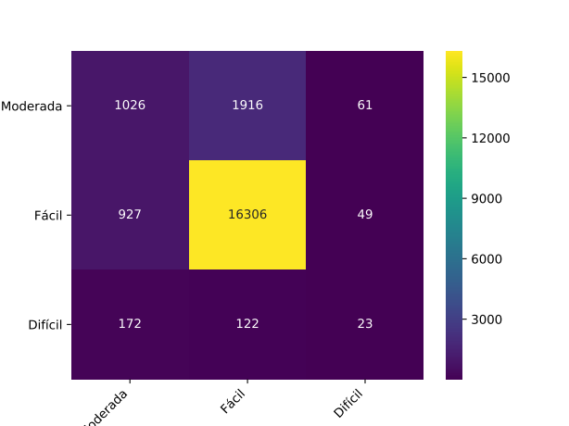
Matriz de confusión

Slide 15
Conclusiones
Resultados no muy buenos
  Aunque algo útiles
Mejorable mediante:
  Redes neuronales
  Más información (los alumnos aprenden también fuera del tutor)
  Menos ruido en los datos
  Usar otras características
Se han aprendido lecciones

Slide 16
Fin

